Slide 1
Prevenzione: la sicurezza delle donne
I RISULTATI DELL’INDAGINE PRESSO I COMUNI PIACENTINI

Slide 2
OBIETTIVI
Raccogliere informazioni, idee e proposte relative alle preoccupazioni e ai bisogni in materia di sicurezza per le donne nei paesi e nelle città piacentine.
2) Avere indicazioni per intervenire in modo concreto sugli spazi fisici che sono, o potrebbero diventare, scenari di violenza.
3) Aiutare i Comuni a definire azioni future: fornire agli Enti locali elementi utili e condivisi per un'attenta introspezione sulle proprie politiche e strategie relative al tema in esame.

Slide 3
CHI HA RISPOSTO AL QUESTIONARIO
43 amministratori/amministratrici di 33 Comuni su 46
In 7 Comuni hanno risposto due amministratori/amministratrici con distinti questionari
Per due questionari non è indicato il Comune
A livello territoriale, hanno risposto – tra gli altri - il Capoluogo, e quasi tutti i comuni dell’Appennino.

Slide 4
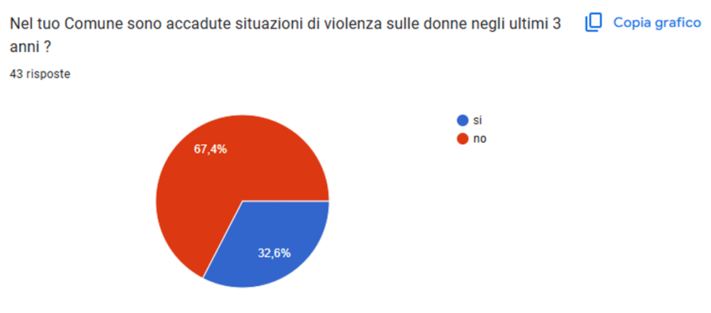
PRINCIPALI RISULTATI
I CASI DI VIOLENZA SULLE DONNE SI SONO VERIFICATI NEGLI ULTIMI 3 ANNI ALL’INCIRCA IN UN COMUNE SU TRE

Slide 5
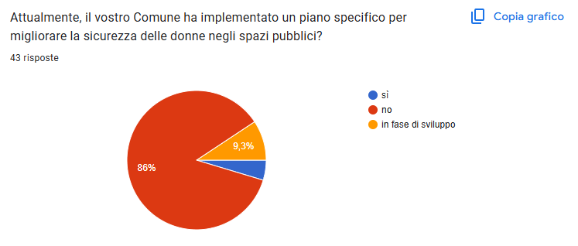
PRINCIPALI RISULTATI
………..MA SOLO IL 15% HA MESSO IN ATTO UN PIANO SPECIFICO PER MIGLIORARE LA SICUREZZA

Slide 6
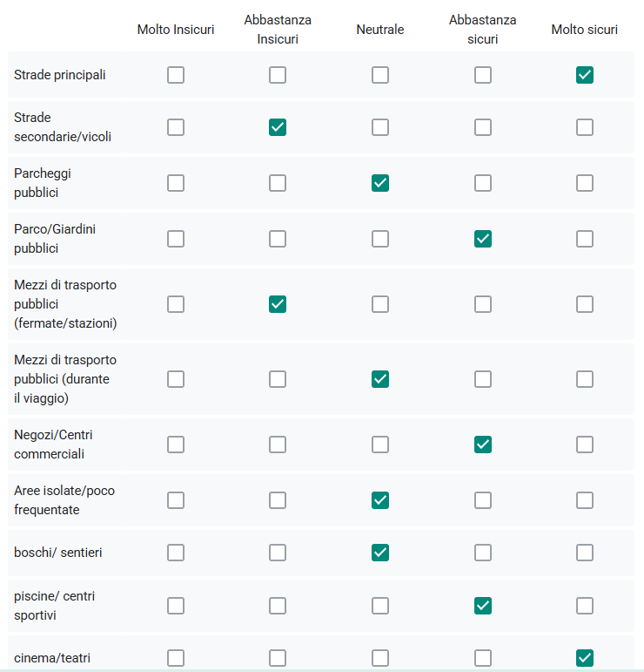
PRINCIPALI RISULTATI
LA PERCEZIONE DELLA SICUREZZA (NEL CAPOLUOGO), INSICURI MEZZI DI TRASPORTO PUBBLICI E STRADE SECONDARIE

Slide 7
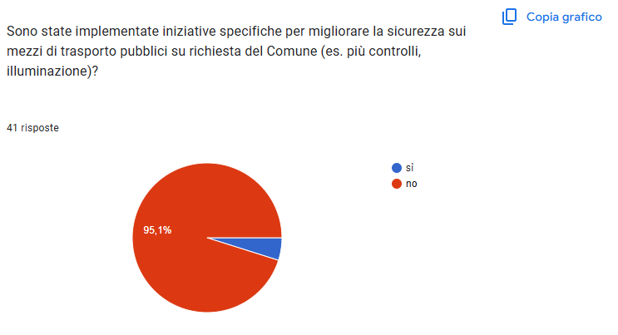
PRINCIPALI RISULTATI
SI FA PERO’ POCO PER I MEZZI DI TRASPORTO PUBBLICI ………..

Slide 8
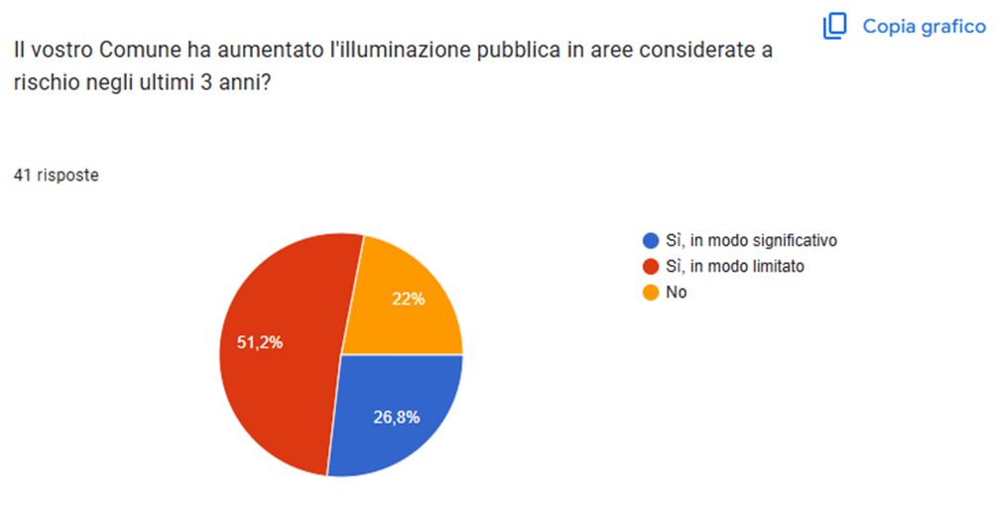
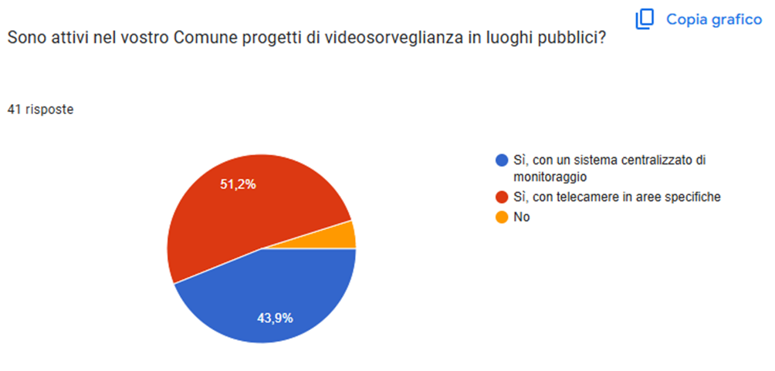
PRINCIPALI RISULTATI
…….MEGLIO PER LE STRADE SECONDARIE

Slide 9
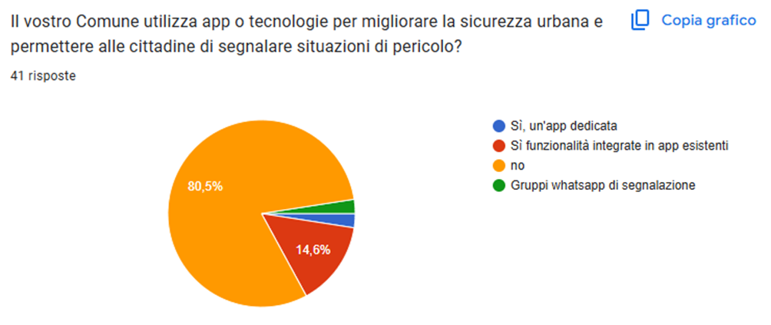
PRINCIPALI RISULTATI
MOLTO DA FARE ANCHE A LIVELLO DI NUOVI STRUMENTI DI PREVENZIONE

Slide 10
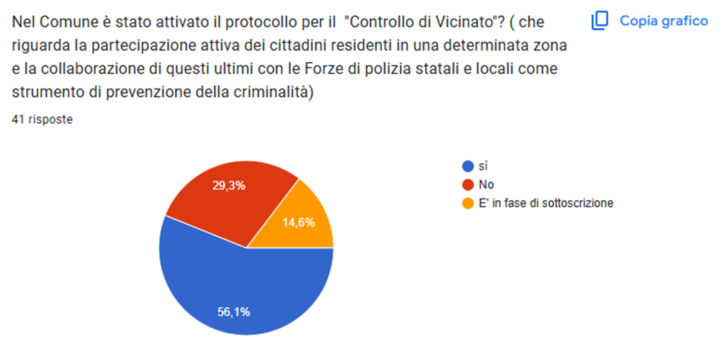
PRINCIPALI RISULTATI
SONO PIUTTOSTO DIFFUSI I PROTOCOLLI PER IL «CONTROLLO DI VICINATO»

Slide 11
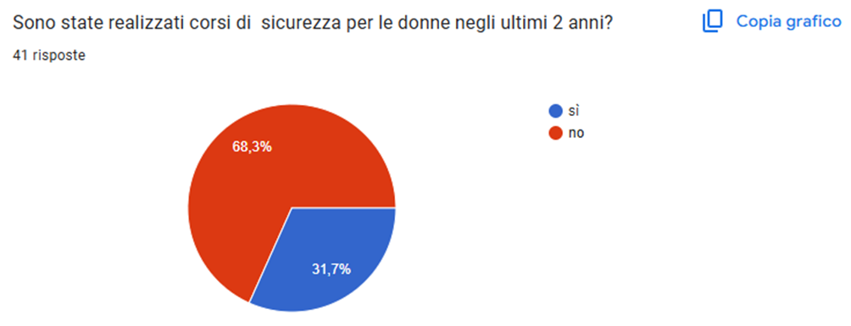
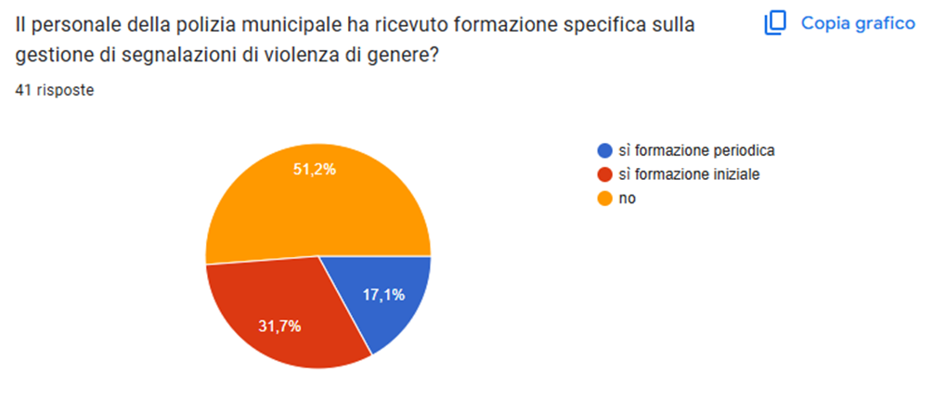
PRINCIPALI RISULTATI
DA MIGLIORARE LA FORMAZIONE………..

Slide 12
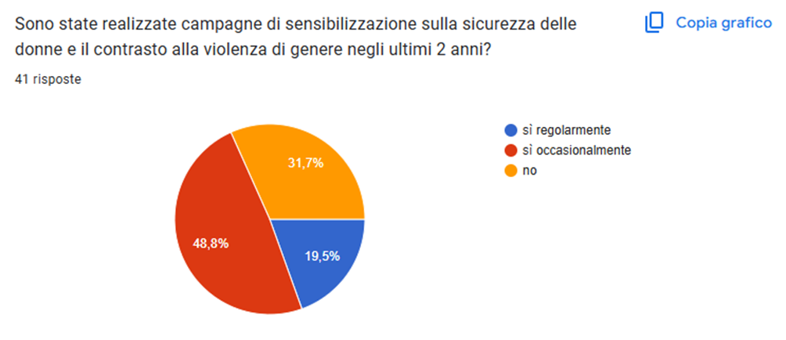
PRINCIPALI RISULTATI
………..E LA SENSIBILIZZAZIONE

Slide 13
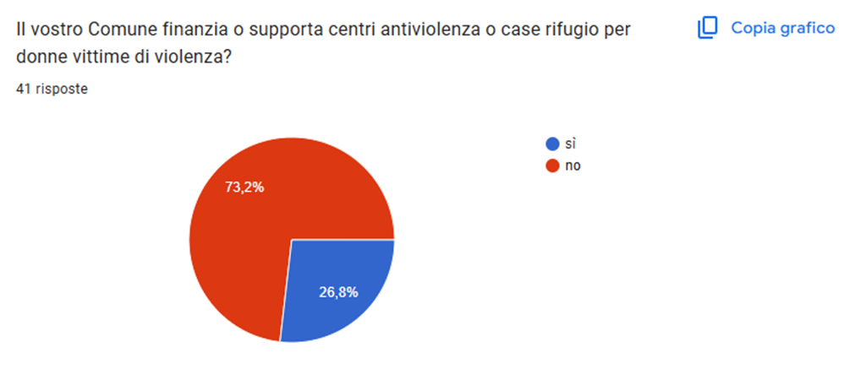
PRINCIPALI RISULTATI
OLTRE CHE IL SUPPORTO AI CENTRI ANTIVIOLENZA

Slide 14
PRINCIPALI RISULTATI
CONSIDERAZIONI E PROPOSTE MIGLIORATIVE
L'AMMINISTRAZIONE COMUNALE HA GIA' EMANATO UNA DELIBERA QUALORA SI VERIFICASSE CHE UN CITTADINO SI MACCHIASSE DI STALKING O VIOLENZA SU UNA DONNA VERREBBE AUTOMATICAMENTE PRIVATO, SE CONDANNATO, DELLA RESIDENZA. INOLTRE E' INTENZIONE DI QUESTA AMMINISTRAZIONE QUALORA IL CITTADINO SI MACCHIASSE DEL DELITTO PRECEDENTEMENTE DETTO ANCHE SOLTANTO CONDANNATO IN PRIMO GRADO, L'AMMINISTRAZIONE STESSA SI COSTITUIREBBE PARTE CIVILE NEL PROCEDIMENTO.
ILLUMINARE TUTTE LE ZONE DI PASSAGGIO
Maggior disponibilità delle forze dell'ordine soprattutto nelle ore serali
E’ un paesello, le violenze avvengono in casa non saprei cosa suggerire
Campagna informativa per invogliare segnalare prontamente atteggiamenti di violenza o minacciosi
Ripristino della caserma dei carabinieri
Trattandosi di un piccolissimo comune è il presidio dei cittadini che rende sicuri

Slide 15
PRINCIPALI RISULTATI
CONSIDERAZIONI E PROPOSTE MIGLIORATIVE
Sviluppare un sistema integrato di illuminazione intelligente nei percorsi più frequentati e un'app di sicurezza comunale con panic button che colleghi direttamente le donne in difficoltà alle forze dell'ordine locali
IMPLEMENTARE LE TELECAMERE E L'ILLUMINAZIONE PUBBLICA NELLE FRAZIONI
Creare occasioni di confronto tra donne / sportello di ascolto per raccogliere segnalazioni di problemi sommersi
Vivo in un luogo abbastanza, sicuro
Maggiore presenza forze dell'ordine
Incrementare iniziative di sensibilizzazione
Implementare i canali di segnalazione di casi sospetti/critici
Controllo di vicinato

Slide 16
PRINCIPALI RISULTATI
CONSIDERAZIONI E PROPOSTE MIGLIORATIVE
Creare una campagna informativa sui servizi antiviolenza disponibili nel territorio di Piacenza, con l'attivazione di un punto di ascolto periodico presso la sede comunale in collaborazione con il Centro Antiviolenza provinciale
Promuovere corsi di autodifesa
La maggiore criticità è nel non procedere subito con azioni concrete alle segnalazioni, denunce, richieste di aiuto di donne vittime di violenza, abusi (soprattutto in ambito famigliare). Vi è la necessità di potenziare enti, associazioni o altre strutture che possano intervenire in tempi brevi al fine di evitare gli ormai epiloghi tragici scontati. Cercare di allontanare la vittima e proteggerla in luoghi sicuri e protetti
Coinvolgere attivamente i ragazzi delle scuole sul tema in modo che siano loro i primi portatori del messaggio in ogni famiglia
Corsi agli uomini
Convegno

